Slide 1
Sera Yapım Tekniği

Slide 2
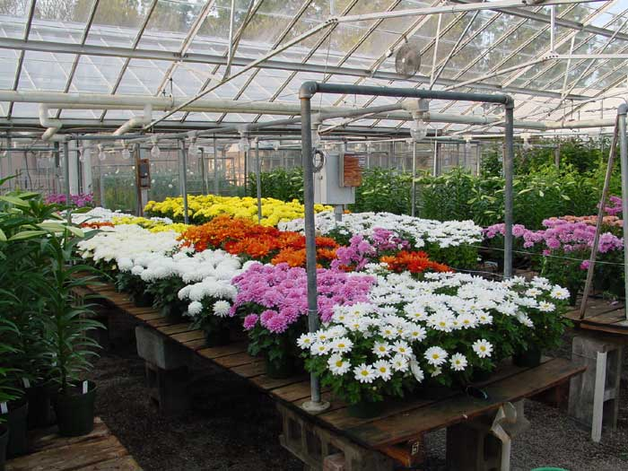
Sera veya Ser'i kısaca "iklime bağlı kalmadan, bütün yıl boyunca ekonomik olarak sebzeciliğin ve çiçekçiliğin yapıldığı tesisler" olarak tanımlayabildiğimiz gibi, kapsamlı olarak da şöyle tanımlayabiliriz.
İklimle ilgili çevre koşullarına, tümüyle veya kısmen bağlı kalmadan gerektiğinde sıcaklık, ışık, nem ve hava gibi etmenler denetim altında tutularak, bütün yıl boyunca çeşitli kültür bitkileriyle bunların tohum, fide ve fidanlarını üretmek, bitkileri korumak, sergilemek amacıyla cam, plastik v.b. ışık geçirebilen malzeme ile kaplanarak değişik şekillerde yapılan, yüksek sistemli bir örtü altı yetiştiriciliği yapısıdır.

Slide 3
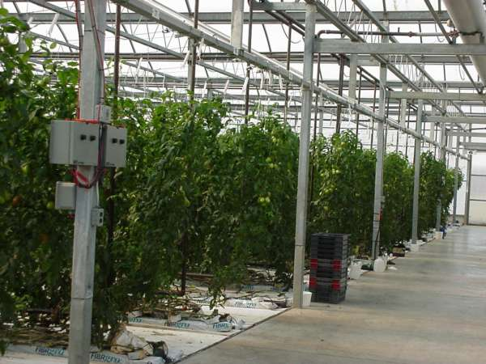
Seracılığın yararlarını şöyle sıralayabiliriz:
Yetiştirme devresi uzatılarak, yıl içinde yetiştirilen kültür bitkisi sayısının artması yanında, belirli alanlardan yararlanma olanakları da artar.
Pazara sürekli mal çıkarma olanağı vardır.
Birim alandan yüksek verim alma yanında, ürünün niteliği de yükseltilir.
Tarımsal işletmelerde görülen ve mevsimlik olan işgücü kullanımı, sera ile düzenli ve sürekli olarak değerlendirilebilir.
Seranın yapımı için gerekli olan çeşitli malların üretimi için yeni sanayi kollarının doğmasına neden olur.

Slide 4
Sera işletmeciliğini kısıtlayıcı en büyük etmen, sera içinde bitki gelişmesi için en uygun sıcaklığı sağlamada kullanılan yakıt ile ısıtma sistemi bakım giderleridir. Bu nedenle ülkemizde sera işletmeciliği kurulabilecek bölgeler Akdeniz, Ege, Marmara, Karadeniz Bölgeleri ile uygun mikro kliması olan yörelerdir.
Ülkemizdeki sera alanlarının son yıllardaki dağılımına rakamsal olarak bakacak olursak, Türkiye'de sera alanlarının yaklaşık % 65'i, Antalya'da % 21'i, İçel’de, % 7'si Muğla'da, % 2'si, İzmir’de ve % 1'i Yalova’da bulunmaktadır. Bu dağılımda göstermektedir ki, Türkiye'de seracılık kış aylarının en sıcak geçtiği Akdeniz yöresinde toplanmıştır

Slide 5
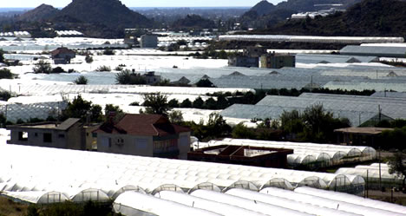
ANTALYA

Slide 6
Ülkemizde ve diğer ülkelerde bazı durumlarda sera işletmeciliği veya sera yetiştiriciliği ile "örtüaltı yetiştiriciliği" aynı anlamda kullanılmaktadır.
Örtüaltı yetiştiriciliği oldukça geniş kapsamlı ve çevre koşullarının olumsuz etkisini kısmen veya tamamen ortadan kaldırarak bitkisel üretim yapmaya yarayan alçak veya yüksek sistemler olarak tanımlanabilir. Örtüaltı yetiştiriciliğini dört ayrı sınıfta inceleyebiliriz.
Yüzeysel Örtüler: Örtüaltı yetiştiriciliğinde malçlama, yüzeysel örtüler, yastıklar şeklinde yapılan ve kısa veya uzun süre bitkilerin Üzerini kapatan, ayrıca tüm tarımsal işlemlerin dışardan yapıldığı sistemlerdir.
2. Alçak tüneller: Yerden yüksekliği 1 m'ye kadar olan bu örtüler, havalar ısınınca ve bitkiler belirli bir yüksekliğe ulaşınca kaldırılır. Tarımsal işlemlerin hepsi örtü dışından yapılır.

Slide 7
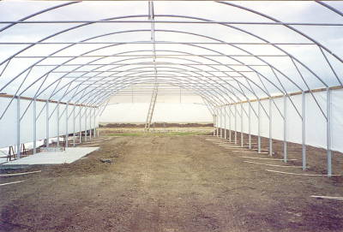
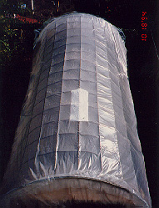
3. Yüksek tüneller: Örtüaltı yetiştiriciliğinde insanın içerisine rahatça girebileceği, tarımsal mekanizasyona olanak sağlayan, ancak ısıtma, havalandırma sistemleri genellikle olmayan, dar ve yarım daire kesitli yapılardır.
Bu örtü tiplerinin hepsi plastik örtülerdir.
4.Seralar: Tüm iklim elemanlarının denetimine olanak sağlayabilecek örtülü yapılardır.
.
YÜKSEK TÜNEL
ALÇAK TÜNEL

Slide 8
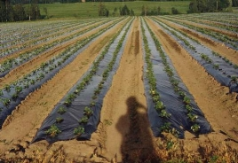
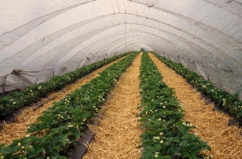
1. Yüzeysel Örtüler
Toprak yüzeyinde tüm yetişme mevsimi boyunca kalan plastiklere malç plastikler ve fide döneminde belirli bir süre kalanlara da yüzeysel plastikler denir.
Bitkilerin daha iyi gelişme gösterebilmeleri için toprağın fiziksel özelliklerini (sıcaklık, nem vb.) artırmak, kaliteli, erkenci ve bol ürün almak amacıyla toprak yüzeyinin ince bir tabakayla kaplanmasına malçlama denir.
Malç materyali olarak, bitki sapları, saman balyaları, torf gibi maddeler kullanılabileceği gibi daha kullanışlı olarak değişik renk ve kalınlıktaki plastikler malç materyali olarak kullanılabilir.

Slide 9
Malç plastiklerin kullanımı ile şu yararlar sağlanır.
1. Malçlar yabancı otların gelişmesini önleyerek, işgücü masrafının önemli derecede azalmasına neden olurlar.
2. Toprağın kurumasını ve kaymak bağlamasını engellerler.
3. Toprak yüzeyinden suyun buharlaşmasını engellediği için, su tasarrufunu sağlar.
4. Topraktan nem kaybı azaldığı için, toprak canlılığı korunur ve gölge tavı sağlanır.
5. Yabancı otlarla mekanik mücadele edilmediği için bitki köklerinin zedelenmesi engellenmiş olur.

Slide 10
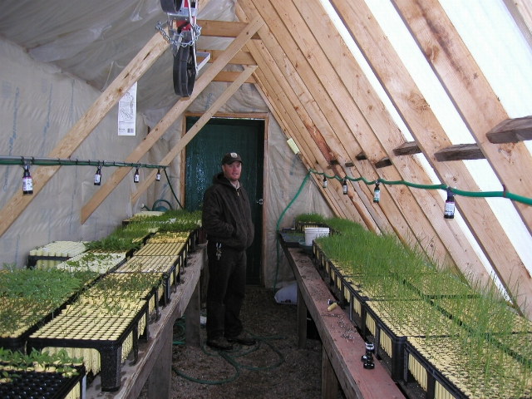
Yastıklar
Yastıklar, içinde sebze fidesi yetiştirilen yapılardır. Yastıklar içinde, tarladan daha erken olgunlaşma sağlanarak, pazara açıkta, yetiştirmeden bir birbuçuk ay önce ürün verilebilir. Yastıklar, sıcak, ılık ve soğuk olarak yapılırlar.

Slide 11
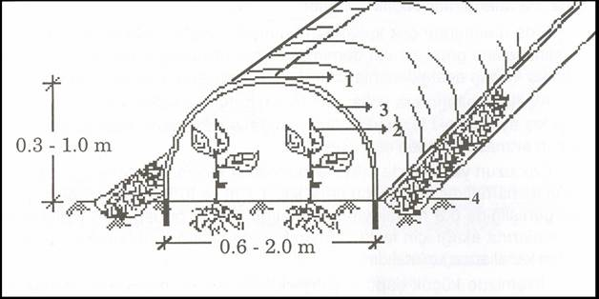
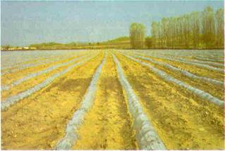
2. Alçak Tüneller
. 1. Plastik örtü, 2. Bitkiler, 3. İskelet malzemesi, 4. Drenaj çukuru

Slide 12
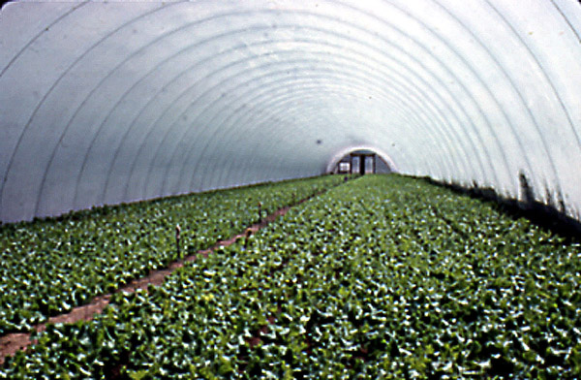
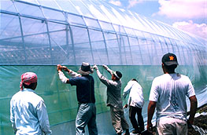
3. Yüksek Tüneller
Yüksek tüneller, alçak tünellerle seralar arasında geçit şekli olarak ortaya çıkmaktadır. Yüksek tünellerin yararlı yönü, hemen bütün yıl kullanılma olanağının olmasıdır. Yüksek tünellerin kapısının olması ve havalandırma nedeniyle bitkiler için iyi bir ortam sağlarlar.

Slide 13
Ülkemizde olduğu gibi, bütün dünyada plastik örtülü sera alanları cama göre daha fazladır. Çünkü plastik malzeme ile seracılık daha ekonomik olmaktadır. Ülkemizin en fazla sera alanı olan Antalya yöresinde yapılan çalışmalarda basit teknik önlem ve ucuz plastik örtü malzemesiyle yapılan seraların, cama oranla çok daha karlı olduğu belirlenmiştir Diğer yandan plastiğin tarımda kullanılmasının birçok yararlı yönleri vardır. Plastikler vurma ve çarpmalara karşı duyarlı değildir. Paslanmazlar. Ucuzdurlar. İşlenme özelliği iyidir. Kolay temizlenir ve saklanabilirler. Yoğunluğu azdır (0,9-2,2 g/cm³) Kimyasal maddelere, özellikle asitlere karşı dayanıklıdır. Güneş ışığını iyi geçirirler. Renklendirilme' özellikleri iyidir. Biyolojik zararlılardan etkilenmezler.

Slide 14
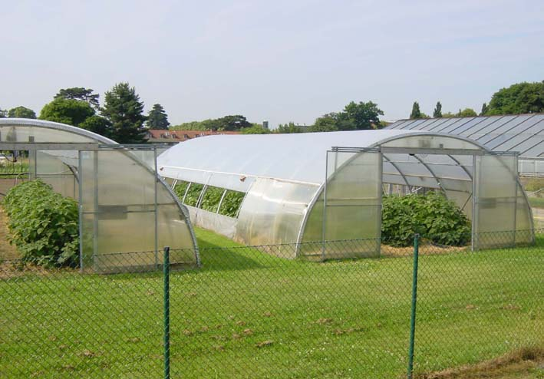
Tarımda kullanılan plastikler genellikle polietilen (PE) ve polivinil klorittir (PVC). Plastikler oldukça değişik yapıya sahiptir ve bu yüzden farklı özelliktedirler. Genelde katkı maddesi taşımayan plastiklerin ömrü kısa ve 6 ay dolayındadır. Eğer eski plastikler, yeni plastiklerin yapılmasında hammadde olarak kullanılırsa, bu plastiklerin ömrü 1-2 ay gibi daha kısa olur. Plastiklerin eskimesinde güneş ışıkları etkilidir. Polietilen (PE) tarımda en çok kullanılan, en ucuz ve asitlere karşı en dayanıklı plastiktir. ısıyı iyi iletir ve 70'C sıcaklığa dayanabilirler. Piyasada satılan PE'nin kalınlığı, 0,1-0,2 mm dolayındadır. Işık geçirgenliği başlangıçta iyi ve morötesi ışıkları emerler.

Slide 15
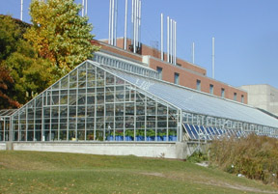
SERALAR
Sera tipinin seçiminde çeşitli etkenler vardır.
Bu etkenler;
Seranın kullanılma amacı,
Serada gereksinilen büyüklük,
Yerleşim yerinin iklim koşulları,
Yerleşim yerinin topoğrafik ve ekolojik özellikleri,
İşletmenin ekonomik gücü,
Alet ve ekipman kullanma olanakları,
Zamanla başka bir yetiştiricilik yapılıp, yapılmayacağı.
Gelecekteki gelişme olanakları,
İşletme sahibinin seçeneği,
Seranın yapı özellikleridir.

Slide 16
Seraların Sınıflandırılması:
Seralar büyüklüklerine, kuruluş şekillerine, sıcaklıklarına, çatı şekillerine, örtü ve iskelette kullanılan malzemelerin çeşitlerine ayrıca seraların taşınabilirlik durumlarına göre sınıflandırılır.
Büyüklüklerine Göre Seralar:
Seralar büyüklüklerine göre büyük, orta ve küçük seralar olarak ayrılırlar. Büyük seralar, bireysel veya blok seralar olabilir. Bunların taban alanları 1000 m²'den daha fazla ve boyu 50-100 m arasında olan ve yetiştiricilikte kullanılan seralardır.
Orta büyüklükteki seralarınsa, büyüklükleri 100-1000 m² arasında değişir. Boyları 25-50 m, genişlikleri de 3-20 m arasında olan bu seralar yetiştiricilikte ve fide üretiminde kullanılır.
Küçük seralar ise 100 m²'den küçük taban alanlıdır. Özellikle ev bahçelerinde çiçek için kullanılan bu seraların genişlikleri 1-6 m, uzunlukları ise 2-20 m arasında değişir.

Slide 17
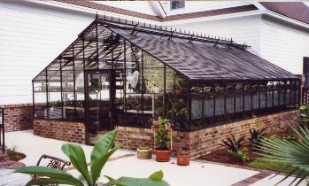
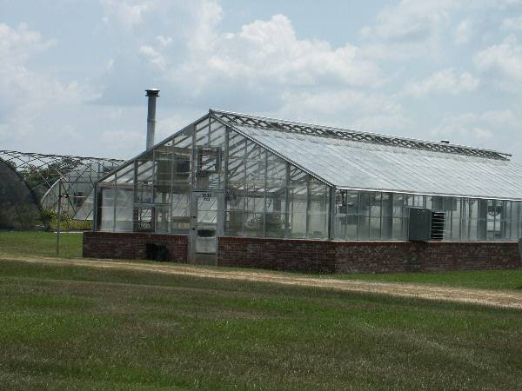
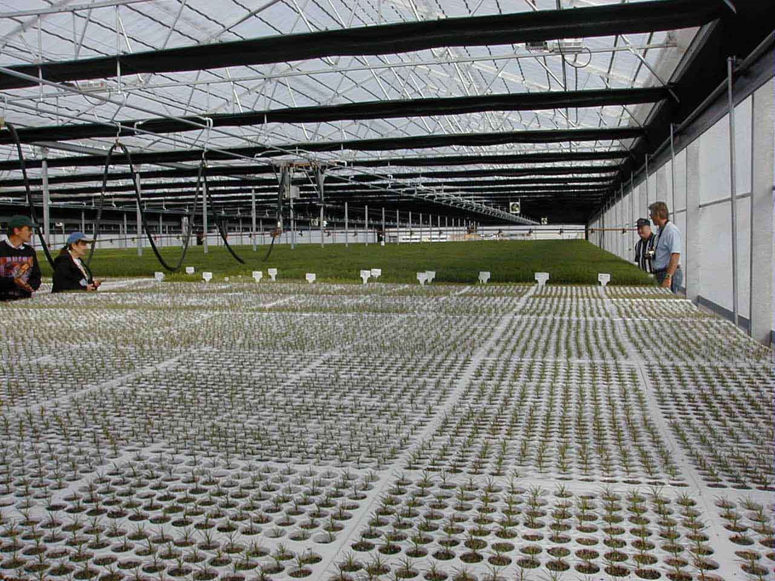
KÜÇÜK
ORTA
BÜYÜK

Slide 18
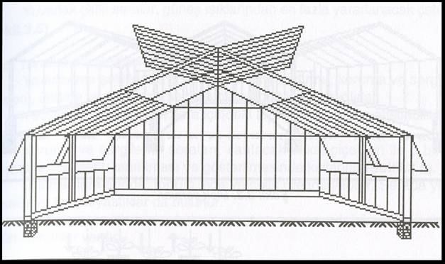
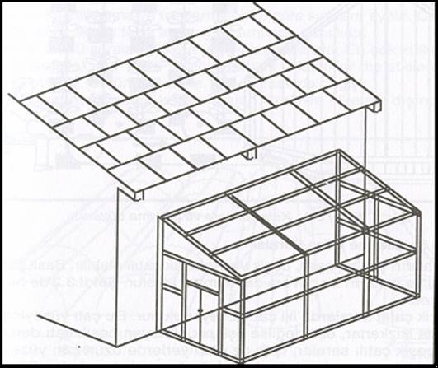
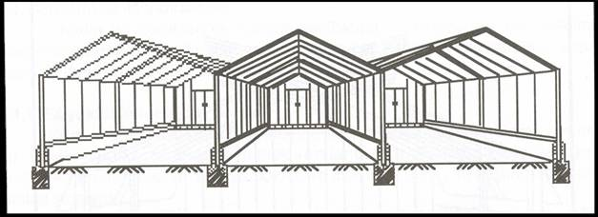
Kuruluş Şekillerine Göre Seralar:
Kuruluş şekillerine göre bireysel seralar tek başlarına kurulurlar
Bitişik seralar bir duvara veya binaya dayalı olarak kurulurlar. Bu seraların bir veya birkaç yüzeyi duvarla kaplı olursa da, çatının eğimi güneye bakar ve şeffaf bir malzeme ile kaplanır
Blok seralar, birkaç bireysel seranın birleşmesiyle oluşurlar. Bireysel seraların birleşme yerlerinde duvarlar olmazsa, buralarda çatı ağırlığını taşıması için dikmeler bulunur
Küçük üretim alanlarından, büyük üretim alanları yaratmak amacıyla, kule tipi seralar kurulur. Bu sera örneklerine Batı Avrupa ülkelerinde rastlanır. Kule seralarda bir dişli düzene bağlı, raf sistemiyle üretim alanı genişletilebilir.

Slide 19
Sera Planlamasında Etkili Çevre Koşulları:
Seraların temel görevi bitkilerin gelişmesi için en uygun çevre koşulların, sağlamaktır. Bitkilerin bu isteklerinin karşılanması ekonomik koşullar altında olmalıdır. Bunun için serada verimin daha yüksek, ürün niteliğinin daha iyi ve aynı zamanda ürünün gelişme ve olgunlaşma süresinin daha kısa olması gerekir. Serada bu koşulların yaratılması için, sera planlayıcısının bitkilerin isteklerini bilmesi gerekir. Sera planlamasında ışık, sıcaklık, nem ve havalandırma gibi birinci derecede etkili çevre etmenleri yanında bunlara ek olarak yetiştirme ortamını belirleyen havanın içerdiği CO₂ miktarı, toprak suyu, drenaj, toprak bitki besin maddeleri, hastalık etmenleri de sayılabilir.

Slide 20
Işık:
Işık, yeşil bitkilerin klorofilleri yardımıyla su ve havanın CO₂'ini birleştirerek özümleme yapabilmeleri için gerekli temel etmendir. Bitkilerin gelişmesinde ışığın renkleri, yoğunluğu (intensitesi) günlük ışıklanma süresi (fotoperiyod) ve gelişme süresi boyunca gelen toplam ışıklanma süresi önemlidir. Güneş ışıklarının gelmesine göre, seracılığın ekonomik olup olmamasında karar verilirken en önemli etmen olarak ortaya çıkar.
Seraların ışıklandırılmasında kullanılan doğal ışık kaynağı güneştir.Bu yüzden seraları güneş ışığından maksimum düzeyde yararlanılacak biçimde kurmak gerekir. Güneş ışınları dünya üzerine iki yoldan gelir.
1. Direkt güneş ışınları: Bulutsuz günde güneşin yolladığı ışıklardır. Bitkiler en çok direkt güneş ışıklarından yararlanır.
2. Difuz güneş ışıkları: Kapalı günde bulutlar arasından yansıyarak dünyaya gelen ışıklardır.
İkisinin toplamına global ışık adı verilir. Endüstri bölgeleri gibi hava kirliliğinin bulunduğu yerlerde global ışığın büyük bir bölümü havada asılı partiküllerce tutulur.Bu alanlarda kurulan seralar güneş enerjisinden yeteri kadar yararlanamaz.

Slide 21
Güneş farklı dalga boylarına sahip ışınlar yayar.
Morötesi ışıklar (kısa dalgalı ışıklar) 360 milimikrondan küçük dalga boyuna sahiptirler.Büyük kısmı atmosferdeki ozon tabakası tarafından tutulur. Bu ışıklar bitkilerde renk oluşumunu ve büyümeyi engeller, cüceliğe neden olur. Seralarda örtü malzemesi olarak kullanılan camların morötesi ışıkları geçirme özelliği, morötesi (ultraviyole) katkı maddesi kullanılmamış plastik örtü malzemesine göre daha azdır.
2. Görülebilir (orta dalga boylu) ışıkların dalga boyları λ =360-760 milimikron arasında değişirDalga boyları farklı olan bu ışıkların bitki üzerinde etkisi de farklı olmaktadır.
Örneğin mavi ışık bitkilerin fazla boylanarak gelişmesini sağlar. Kırmızı ışığın bulunmaması tohumların çimlenmesini ve gelişmesini engeller ve çiçeklenmesini geciktirir. Yeşil ışık ise bitki büyümesini olumsuz olarak etkiler. Güneşten gelen kırmızı ve mavi ışıkların geliş yoğunluğu, güneşten gelen ışıkların açısına bağlı olarak değişir.
3. Kızılötesi (uzun dalga boylu) ışıklarının dalga boyu λ = 760 milimikrondan büyüktür. Güneşten gelen ışıkların yaklaşık % 55'ini oluşturur.Sıcaklığı sağlarlar ve bitkinin her dönem ihtiyacı vardır.

Slide 22
Sera içindeki ışığın seranın her tarafına eşit olarak dağılımı ile sera içindeki bitkilerin dengeli bir şekilde büyüme ve gelişmeleri sağlanmış olur. Bu nedenle seraların ve sera içindeki bitki sıralarının yönlendirilmesi önemlidir. Bitki sıralarının kuzey-güney doğrultusunda düzenlenmesi ile dengeli bir şekilde ışıktan yararlanması için seranın doğu-batı yönünde yerleştirilmesi gerekir.
Yapılan bir araştırmaya göre, aynı alanda inşa edilen seralardan uzun ekseni doğu-batı yönünde olanlara giren güneş ışığı miktarı kışın %71 yazın % 64 iken, uzun ekseni kuzey-güney doğrultusunda olanlar ise kışın %48, yazın %66 oranında gün ışığından yararlanmadıkları bulunmuştur.
Yapay ışıklandırmanın ekonomik olarak kullanılabileceği uygulama yeri, fide yetiştirme seralarıdır. Yapay ışıklandırma fide büyümesini hızlandırarak, büyüme süresini kısaltır.

Slide 23
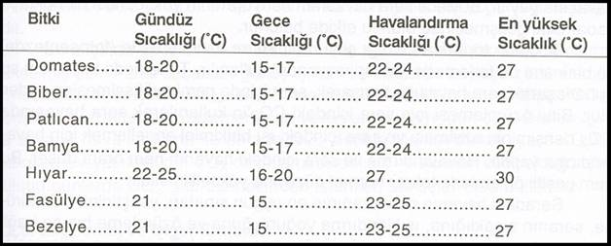
Sıcaklık:
Bitkiler normal gelişmelerini tamamlayabilmeleri için en uygun sıcaklık derecesinde belirli bir süre geçirmeleri gerekir. En uygun veya optimum sıcaklığın tanımını yapmak zordur. Çünkü bitkiler için en uygun sıcaklık, havanın nem oranı ve ışıklanma gibi etmenlerle yakından ilgilidir. Işıklanmanın olmaması nedeniyle,sera içinin gece gündüzden 5-8 ⁰C kadar daha düşük sıcaklıkta olması gerekir. Aslında her bitki türü için en uygun sıcaklık derecesinin sınırları farklıdır. Fakat sera içinin soğuk günlerde 15 ºC'den düşük, güneşli ve sıcak günlerde 30 ºC'den yüksek olmaması istenir. Çeşitli bitki türlerinin sera koşullarında istedikleri en uygun çevre sıcaklığı Çizelge de görülmektedir.

Slide 24
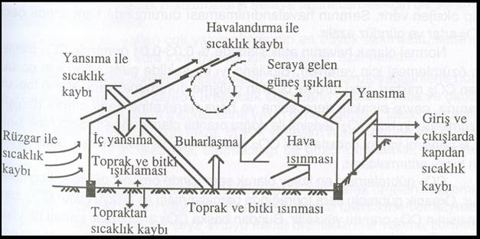
Ayrıca, ülkemizde yapılan çalışmalarda ve pratik uygulamalarda seralarımızda bitkilerin istediği şekilde ısıtmanın ekonomik olmayacağını, göstermektedir. Bu nedenle, seralarımızda ancak dondan koruyucu ısıtma yapılmaktadır
Doğal güneş enerjisinden yararlanma ile ısıtmada, güneş ışıkları plastik ve cam sera örtüsünden geçerek seranın içine girer. Gelen güneş ışıklarının bir kısmı sera örtü malzemesince yansıtılır ve bir kısmı da örtü malzemesi tarafından emilir

Slide 25
Nem
Sera toprağının, bitkilerin gereksinimlerine göre sulanması gerekir. Bitkilerin özümleme yapabilmeleri ancak topraktan aldıkları su ile olur. Sulama nedeniyle nemli olan toprağın nem basıncı, sera havasının nem basıncından daha yüksek olduğundan, toprak suyu buharlaşarak sera havasına yayılır. Böylece sera havasının nem oranının yükselmesi bir noktaya kadar bitki gelişmesinde olumlu etkide bulunur. Bitkilerin topraktan aldığı suyun bir kısmı özümlemede (fotosentezde) ve bir kısmı da terlemede (transpirasyonda) kullanılır. Terlemede kullanılan su buharlaşarak sera havasına karışarak, sera içinde nemin yükselmesine neden olur. Bitki özümlemesi için sera içindeki CO2'in kullanılarak sera havasında CO2 derişiminin azalması ve sera içindeki ısı birikimini engellemek için havalandırma yapılır. Havalandırma ile sera içindeki havanın nem oranı düşer. Bu nem çeşitli önlemlerle tekrar normal düzeyine yükseltilmelidir.

Slide 26
Seradaki havanın nem oranının en uygun sınırları, yetiştirilen bitki türüne, seranın sıcaklığına, ışıklandırma yoğunluğuna ve özümleme hızına bağlı olarak değişir. Oransal nemin çok düşük olması bitki büyümesi ve gelişmesini geriletmesi yanında, çok yüksek nem oranı da sera örtüsünün iç yüzeyinde yoğunlaşır. Yoğunlaşan nemin bitkiler üzerine damlaması bitkilerin hastalanmasına da neden olur. Ayrıca yüksek hava nemi, bitkiler için zararlı mikroorganizmaların gelişmesi için uygun ortam oluşturur ve mantari hastalıkların çıkmasına neden olur.
Oransal nemin bir sayısal değerle gösterilmesi zordur. Çünkü bitkilerin oransal nem gereksinimi bitki türüne göre değişmesi yanında, diğer çevre koşulları ve bitkinin farklı gelişme çağlarında da aynı değildir.

Slide 27
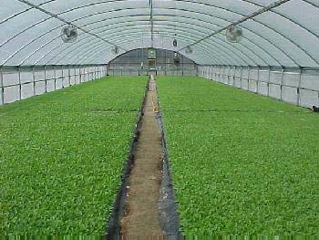
SERA YAPI MALZEMELERİ
Sera yapı elemanları temel, iskelet elemanları ve çatı olarak sınıflara ayrılabilir. Bu elemanların planlanmasında ve seçiminde bölgenin iklim durumu, serada yetiştirilmek istenen bitki türü, seracılık işletmesinin büyüklüğü ve işletme tipi gözönüne alınmalıdır.
Ayrıca seranın yapım malzemesi seçilirken de şu etmenlerin gözönünde alınması gerekmektedir.
Sera yapı malzemesi ucuz, sağlam ve hafif olmalı,
Seri üretime uygun olmalı,
Enerji tasarrufunu sağlamalı,
Kuruluş ve tamiri kolay olmalı,
Hava koşullarından etkilenmemeli,
Sera içinde yeterli iklim ayarlaması yapılabilmelidir.

Slide 28
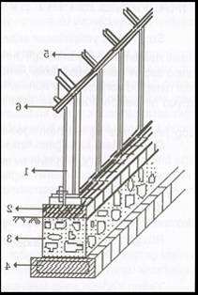
TEMEL : Cam seralarda temel duvarı yapmak için, 70 cm genişlikte ve 80-100 cm derinlikte sera çevresi boyunca temel çukuru kazılır. Eğer zeminin emniyeti yeterli değilse alt kısmına 20 cm yükseklikte betonarme sömel yapılır. Bu sömel yerine tesviye betonu da yeterli olabilir.
Sera temeli
1. Dikme (kolon, ıveya L profil demirden),
2. Betonarme hatıl
3. Takviyeli harçIı temel duvarı,
4. Betonarme temel sömeli,
5. Mertekler (T. profil demirden),
6. Aşık (U profil demirden)

Slide 29
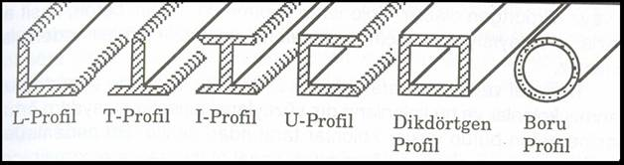
. İskelet Malzemeleri :Seraları iskeletinde ahşap ve metal malzemeler kullanılır. Seralarda yaygın olarak kullanılan çelik ürünü haddelenerek değişik profiller kazandırılmış ve piyasada çelik profil olarak bulunan malzemelerdir. Bu profil çeliklerden en fazla kullanılanı şunlardır.

Slide 30
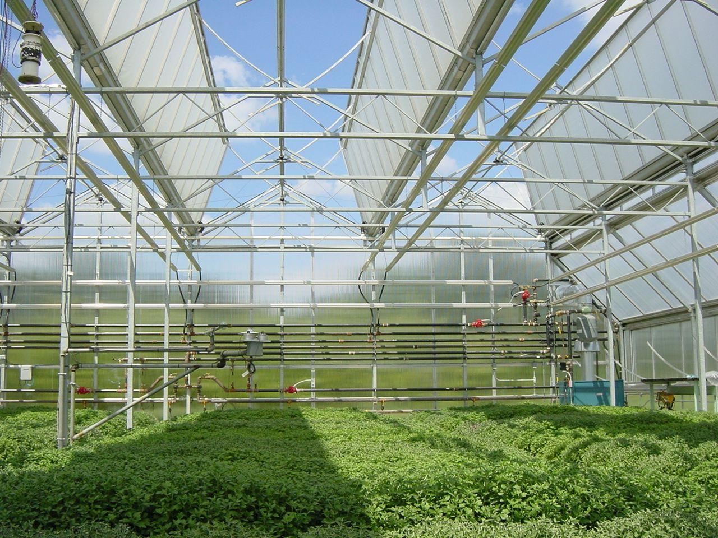
Çatı Elemanları
Serayı üstten örten çatı elemanları, çatıyı oluşturan iskelet ve çatı örtü elemanları olarak iki sınıf altında incelenebilir. Sera çatısı, çatıyı oluşturan elemanların kendi ağırlıklarını, çatıyı tamamen örten saydam örtü malzemesini, çatı örtüsü ne etkili olan kar ve rüzgar yükünü, tamir ve bakım için çatıya çıkan işçilerin ağırlığını ve çatıya asılan çeşitli bitki ekiliş yerlerini taşıyabilecek durumda olmalıdır.

Slide 31
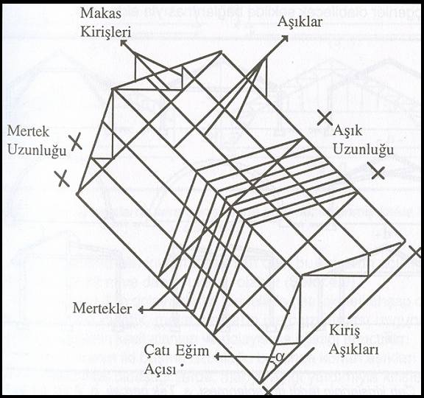
Çatı İskeleti Elemanları
Bir seranın çatı iskeletini, mertekler, aşıklar, çatı kirişleri oluşturur

Slide 32
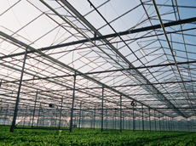
Çatı Örtü Malzemesi
Serayı yağmur, kar ve rüzgar gibi dış etkenlerden koruyarak sera içinden ısı kaybını azaltan ve ışığı olanaklar ölçüsünde sera içine fazla geçiren saydam bir malzemeyle sera çatısı kaplanır. Sera kaplama malzemesi cam veya plastiktir. Seranın yan duvarı da bu malzeme ile kaplanır.

Slide 33
Tarımda bir malzeme örtü malzemesi olarak kullanılırken şu özelliklerinin olması istenir
1. Örtü, güneş ışıklarının örtü altına kolayca girmesini sağlamalı, yansıtma, emme ve iletme gibi olaylarla ışık kaybına neden olmamalıdır.
2. Örtü altında oluşan ısıyı tutmalı, örtü altından ısı kayıpları en alt düzeyde olmalıdır.
3. Ucuz ve örtü kurma maliyeti yüksek olmamalıdır.
4. Örtü malzemesi fazla ağır olmamalıdır. Yoksa kurulan örtünün iskeletine binen fazla yük, ağır ve pahalı bir iskelet yapılmasını ve bu da örtü kurma maliyetinin artmasına neden olur.
5. istenen şekle kolayca uymalı, kaplandığında boşluklar meydana getirmemeli ve yapım kolaylığı sağlanmalıdır.
6. Dış koşulların etkisi altında şekil değiştirmemelidir. Rüzgarda yırtılmamalı, doluda kırılmamalı, .soğuk ve sıcakta genleşip, eğilip, kıvrılmamalı, büzülüp gerilmemeli, uzun ömürlü olmalıdır.

Slide 34
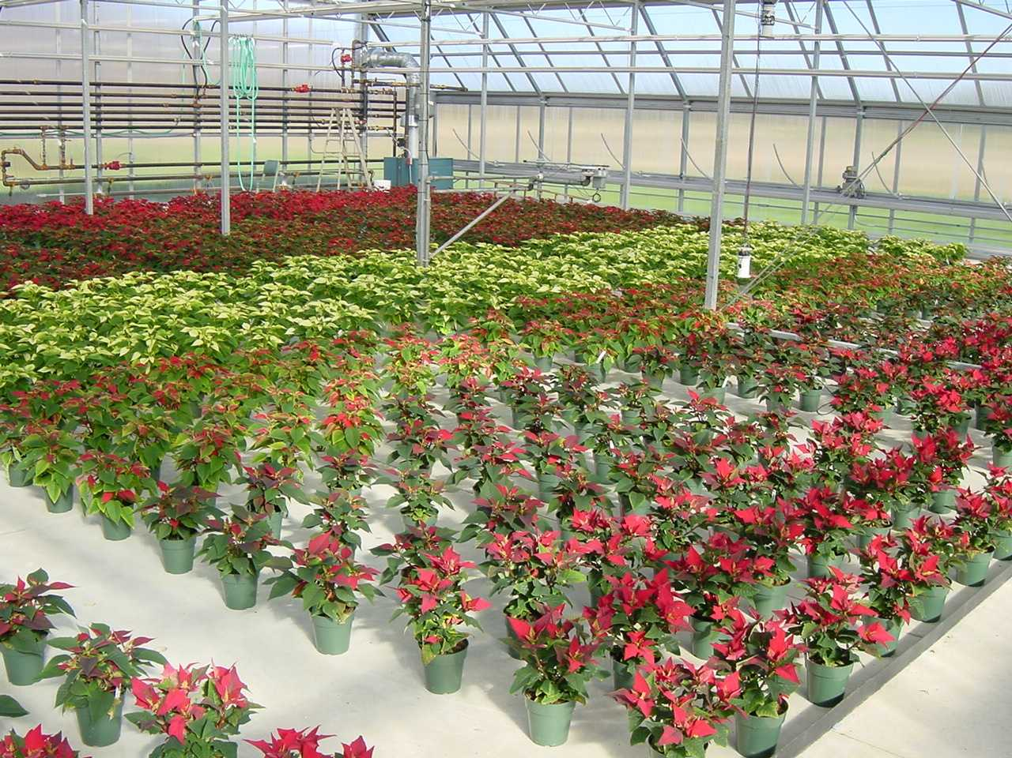
7. Çabuk kirlenmemeli ve ışık geçirgenliğini kaybetmemeli, kirlendiğinde kolay temizlenmelidir.
8. Güneşin morotesı (ultravıyole = UV) ışıklarını absorbe ederek bozulmamalıdır.
9. Örtünün iç yüzeyinde buğulanma ve nemlenme meydana getirmemelidir.
10. Kolay taşınabilmeli ve taşıma sırasında çabuk bozulup, kırılmamalıdır.
11. Herhangi bir nedenle bozulma ortaya çıktığında kolay değiştirilebilmelidir.

Slide 35
Cam
Cam saydam, bozulmaz, oldukça dayanıklı, fakat çabuk kırılan, paslanmaz, su ve hava geçirmeyen bir maddedir. Aşırı basınca, vurmaya, ani sıcaklık değişmelerine karşı da dayanıksızdır.
Metal iskeletli seralarda eski zamandan beri örtü malzemesi olarak kullanılan camın diğer örtü malzemelerine göre yararlı yönleri şunlardır.
Cam ın kullanma süresi 75 yıl dolayındadır.
Işık geçirgenliği % 89-92 arasında değişmektedir.
Kolay temizlenir ve bakımı masrafı yoktur.
Çok büyük dolu yağışı dışında iklim koşullarından etkilenmez.
Cam seralarda verim, plastik örtülü seralara göre daha yüksektir.
Morörtüsü (ültraviyole) ışıklarından etkilenmez.

Slide 36
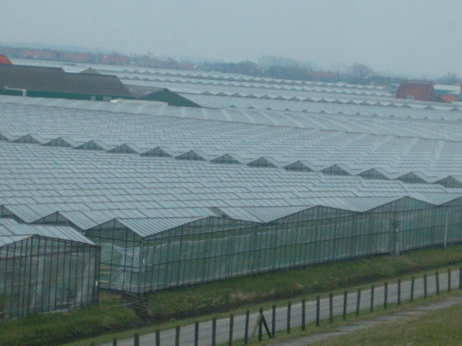

Slide 37
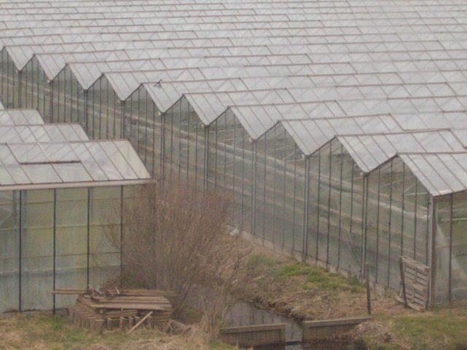

Slide 38
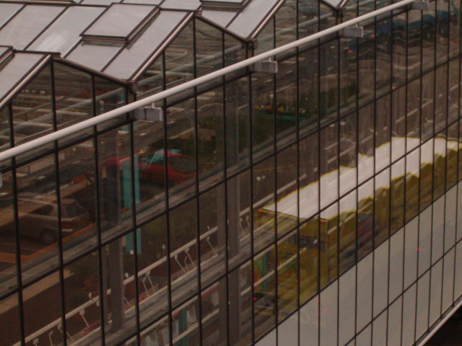

Slide 39
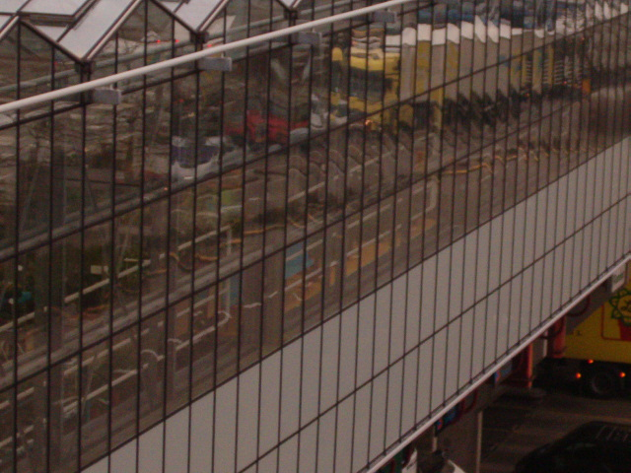

Slide 40
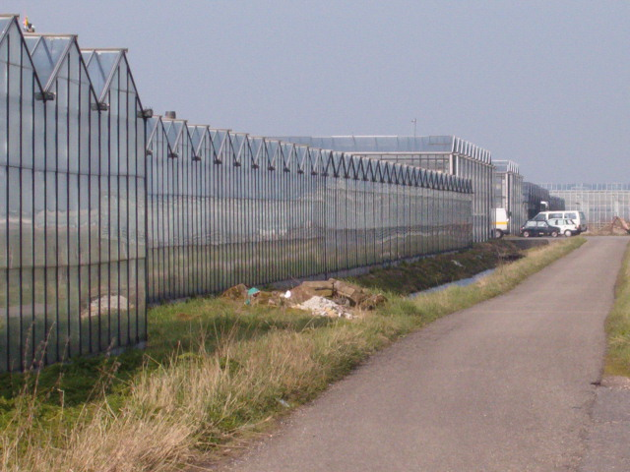

Slide 41
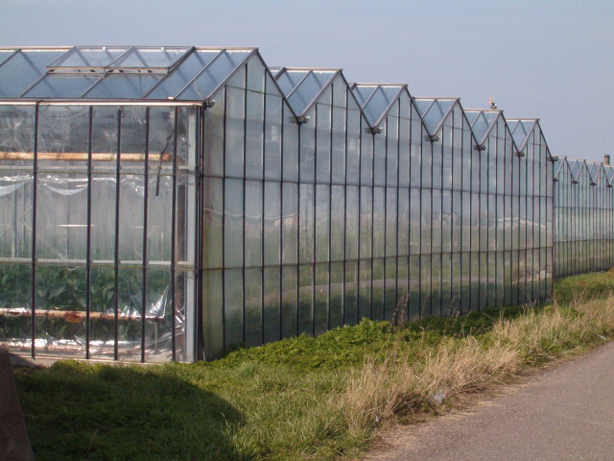

Slide 42
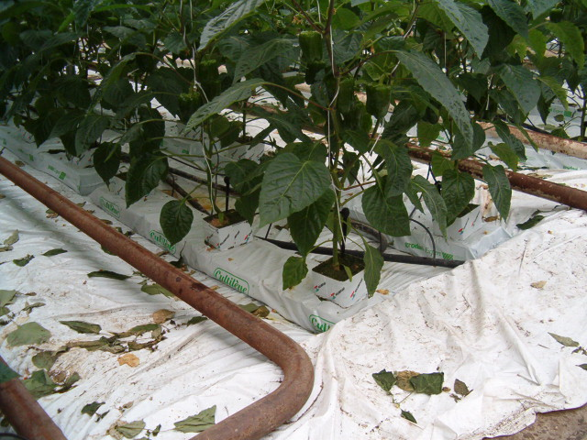

Slide 43
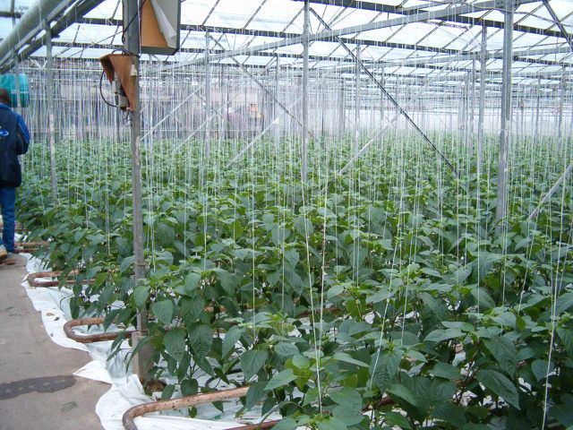

Slide 44
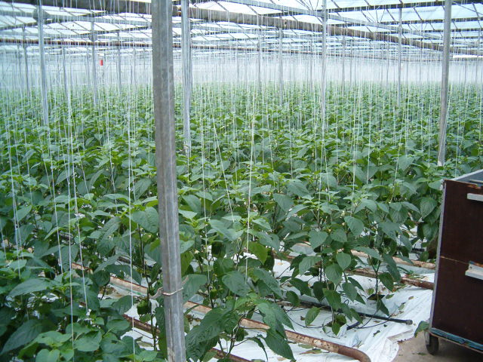

Slide 45
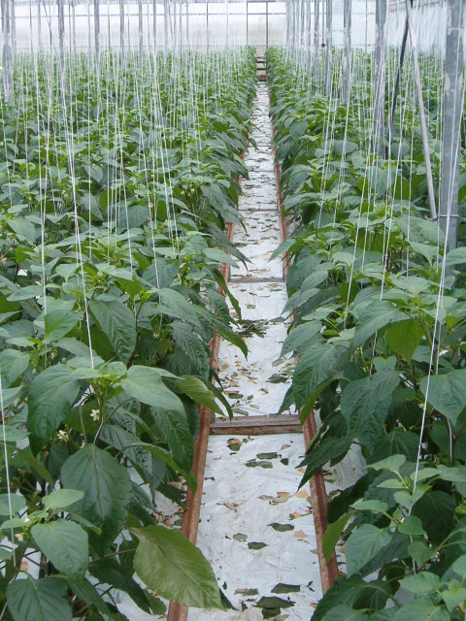

Slide 46
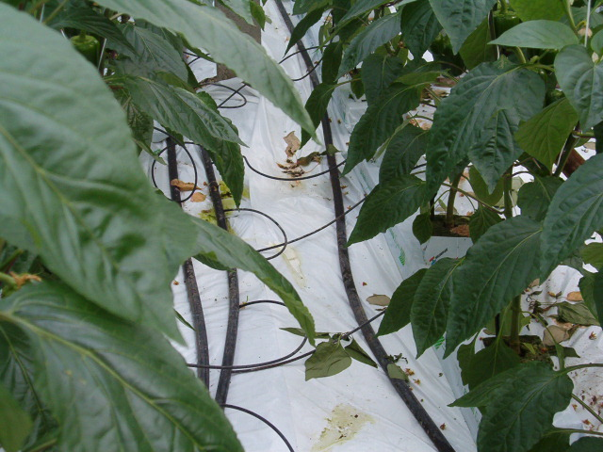

Slide 47
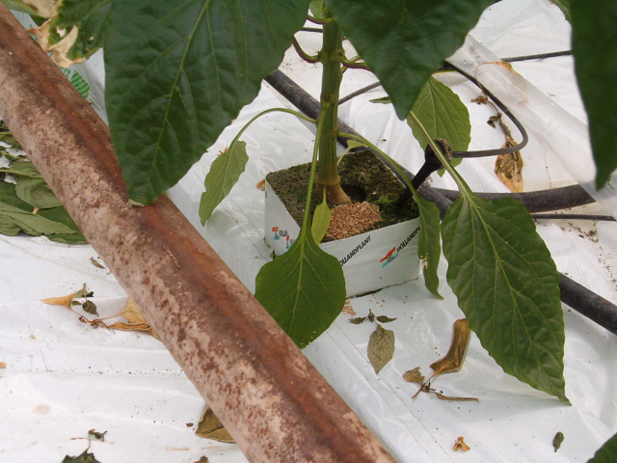

Slide 48
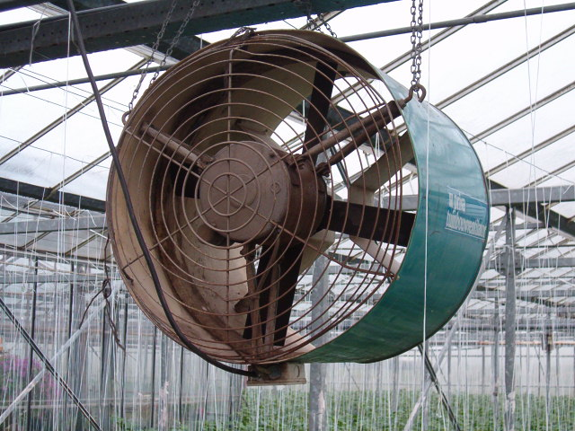

Slide 49
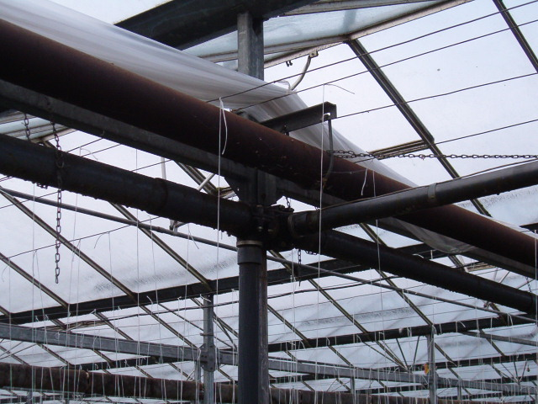

Slide 50
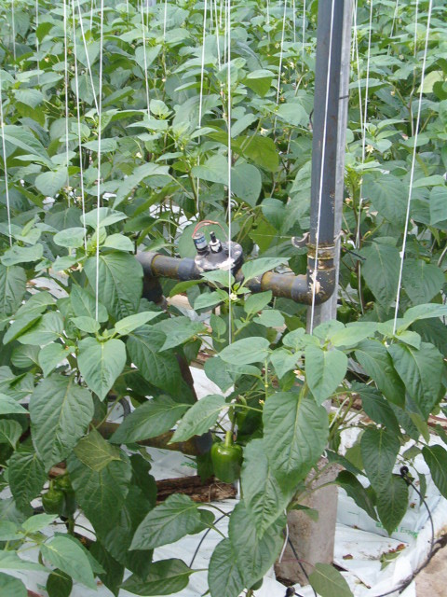

Slide 51
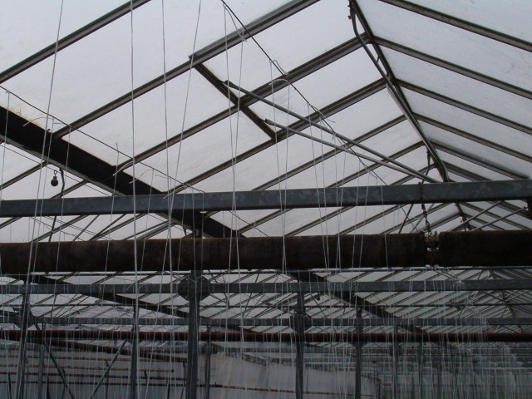

Slide 52
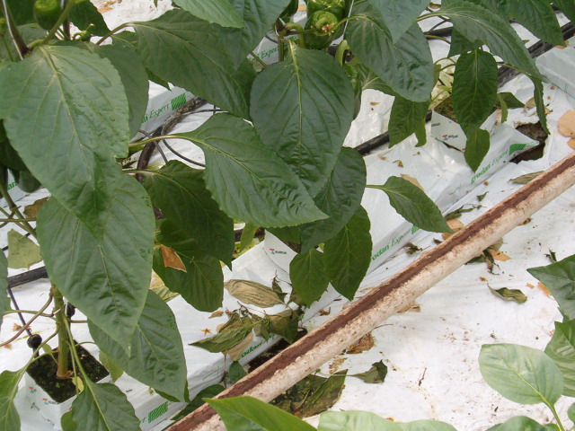

Slide 53
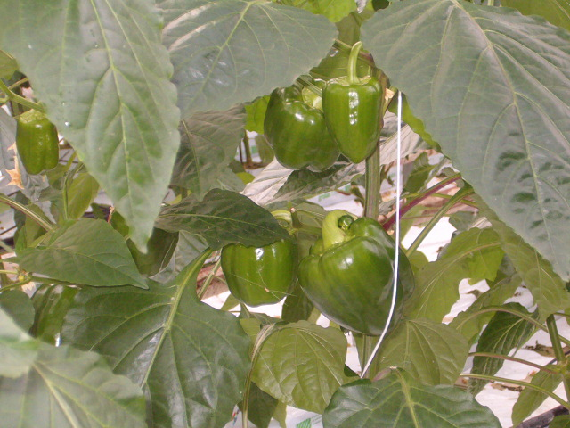

Slide 54
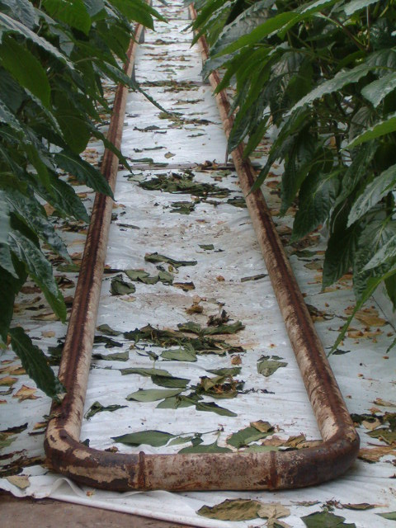

Slide 55
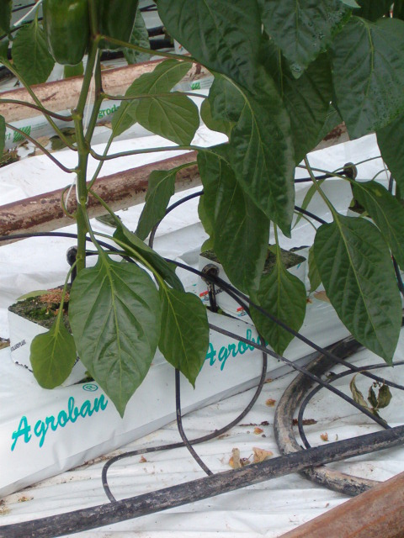

Slide 56
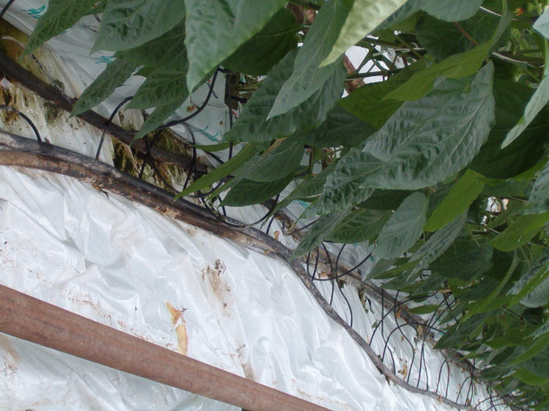

Slide 57


Slide 58


Slide 59


Slide 60


Slide 61


Slide 62


Slide 63


Slide 64


Slide 65


Slide 66


Slide 67


Slide 68


Slide 69


Slide 70


